Slide 1
«Город Старый Оскол – территория детства» выполнение конкурсного задания «Ребята с нашего двора»

Slide 2
В рамках проведения конкурсного задания «Ребята с нашего двора»
конкурса городов России
«Город – территория детства» на территории
Старооскольского городского округа проведены мероприятия по организации продуктивной занятости детей в свободное время, включая мероприятия в каникулярное время
по расширению сети контактов детей-инвалидов и детей с ограниченными возможностями здоровья
по пропаганде ответственного отцовства, в том числе среди будущих отцов, и активное вовлечение молодых отцов в воспитание детей
по пропаганде семейного устройства детей-сирот, социальное сопровождение замещающих семей

Slide 3
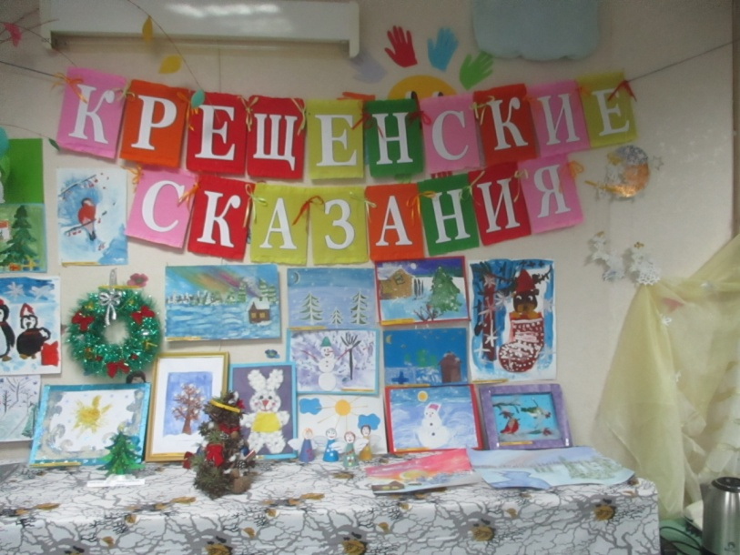
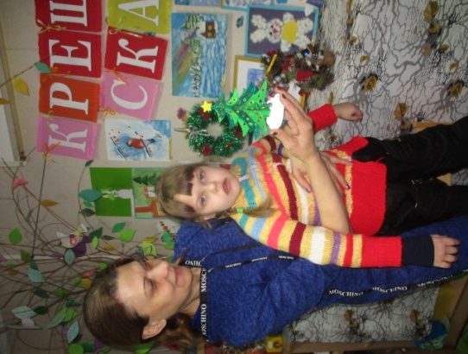
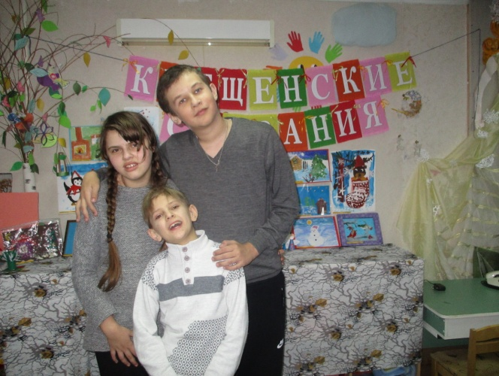
Выставка «Крещенские сказания»
Мероприятия по расширению сети социальных контактов детей-инвалидов и детей с ограниченными возможностями здоровья.
22 января 2018 года в муниципальном бюджетном учреждении «Комплексный центр социального обслуживания населения» организована выставка «Крещенские сказания». Проведение выставки направлено на развитие творческой активности, талантов детей - инвалидов, а также на укрепление их социальной значимости. Участники выставки в очередной раз удивили своей фантазией, оригинальностью и творческими способностями. Работы ребят были представлены в различных техниках: аппликация, рисунок (гуашь, акварель, крупа, пластилин), поделки из фольги и природного материала.
Очень порадовало, что родители не остались равнодушными и приняли активное участие вместе с детьми в изготовлении поделок. Совместная продуктивная деятельность положительно влияет на развитие семейных ценностей, приобщает детей к православным ценностям, воспитывает любовь к искусству и красоте.
Отдельно надо заметить, что в выставке приняли участие и дети, которые находятся на домашнем обслуживании, не имея возможности свободного передвижения.

Slide 4
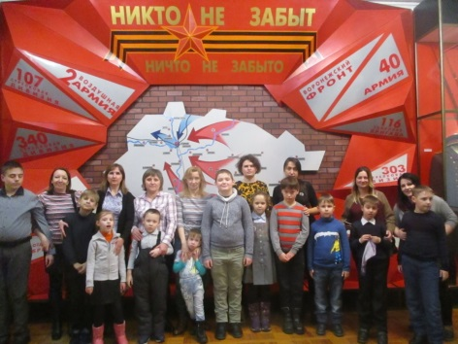
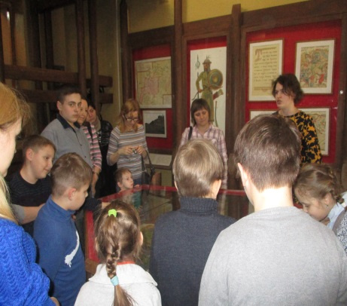
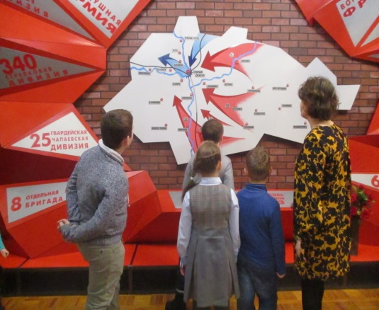
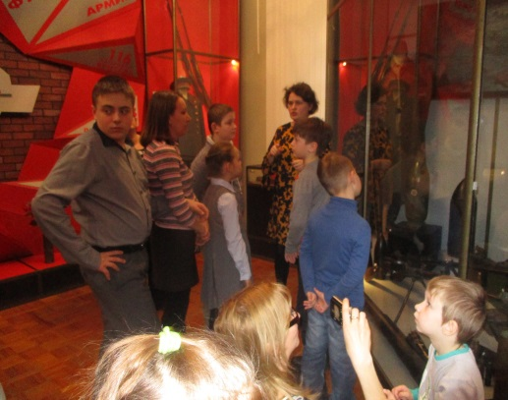
Экскурсия в краеведческий музей
Мероприятия по расширению сети социальных контактов детей-инвалидов и детей с ограниченными возможностями здоровья.
5 февраля 1943 года – памятная дата, навсегда вошедшая в историю Старого Оскола. В 2018 году город отметил 75-летие освобождения от немецко-фашистских захватчиков.
1 февраля 2018 года дети с ограниченными возможностями здоровья в сопровождении родителей посетили МКУК «Старооскольский краеведческий музей». На экскурсии организованной специалистами МБУ «Комплексный центр социального обслуживания населения» присутствующие познакомились с историей нашего края и города, что способствует приобщению к культурному наследию и воспитанию патриотизма. Экскурсовод Рубежанская Алёна Александровна подробно и интересно рассказала об освобождении города, представила экспонаты времён Великой Отечественной войны: военную форму, оружие, фотографии земляков, задавали вопросы.
Дети и родители покидали музей с чувством гордости за свою страну. Для каждого из нас очень важно сохранить память о великих людях, совершивших воинские подвиги, не жалея себя ради спасения товарищей.

Slide 5
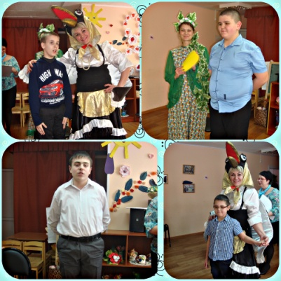
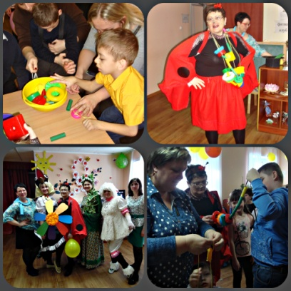
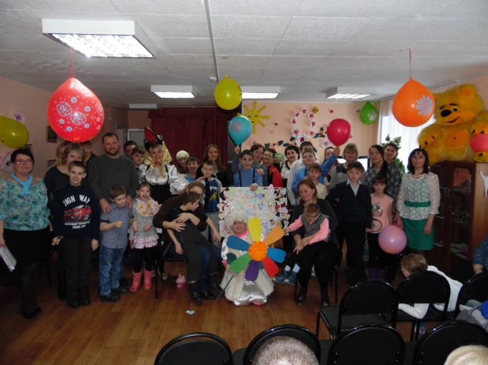
Восьмой день Весны
Мероприятия по расширению сети социальных контактов детей-инвалидов и детей с ограниченными возможностями здоровья.
05 марта 2018 состоялась концертно-развлекательная программа в которой дети поздравили своих мам и бабушек с первым весенним праздником.
Целью мероприятия стало развитие эмоциональной отзывчивости детей, желания участвовать в конкурсах, умения читать стихи, исполнять песни. Сотрудники отделения реабилитации детей-инвалидов старались на протяжении всей программы поддерживать сказочную, веселую атмосферу. Воспитанники отделения реабилитации рассказывали стихотворения, пели песни, водили хоровод, играли на музыкальных инструментах, делали бусы и в итоге собрали волшебный цветок. В заключение мероприятия дети порадовали мам, создав коллаж «Наши мамы - лучшие на свете!».

Slide 6
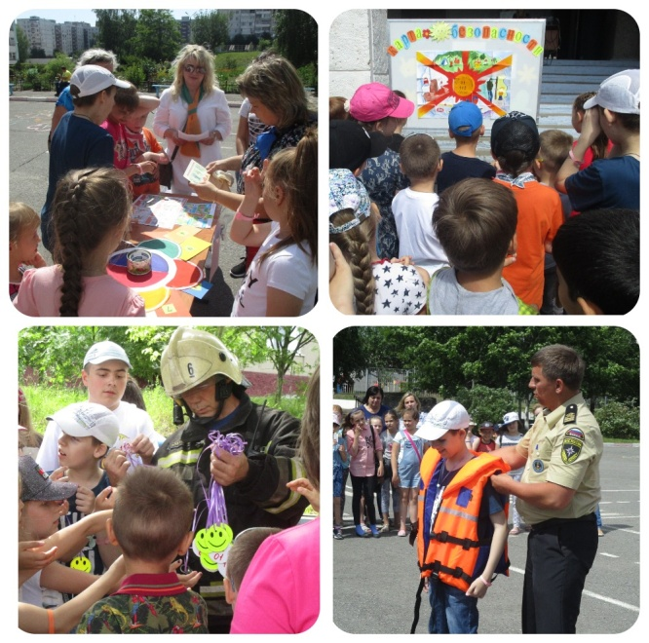
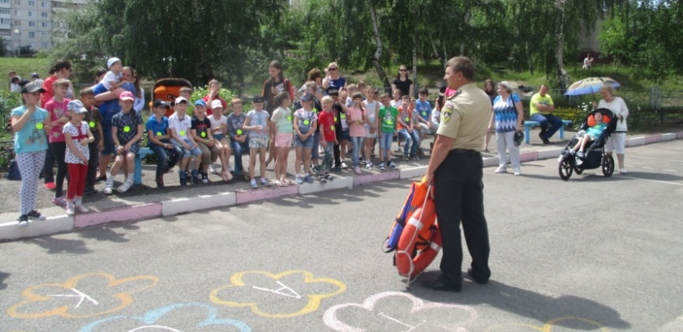
Здравствуй, лето красное!
Мероприятия по расширению сети социальных контактов детей-инвалидов и детей с ограниченными возможностями здоровья.
15 июня 2018 года специалистами отделения реабилитации детей-инвалидов МБУ «Комплексный центр социального обслуживания населения» совместно с МБОУ «СОШ №30» организовано и проведено мероприятие «Здравствуй, лето красное!».
Цель мероприятия: совместная игровая деятельность со сверстниками, направленная на развитие способности ориентироваться в чрезвычайных ситуациях.
Главным героем мероприятия стал Лев, который попросил помочь ему собрать карту из разных кусочков и найти спрятанный клад. Для этого нужно было пройти пять этапов с определенными заданиями и вопросами, отгадать загадки, решить кроссворды.
Выполнив все задания, пройдя по маршрутному листу все этапы квест - игры, команды склеили части карты в единое целое и нашли участок с кладом – светоотражающими смайликами.
На территории школы работники МЧС и пожарной службы предложили детям познакомиться с машинами, которые используют в работе. Детально рассмотрев машины, получив информацию об их работе, дети пожелали хоть на короткое время представить себя работниками МЧС. Они с удовольствием взобрались на машину, сидели в кабине, фотографировались с родителями.

Slide 7
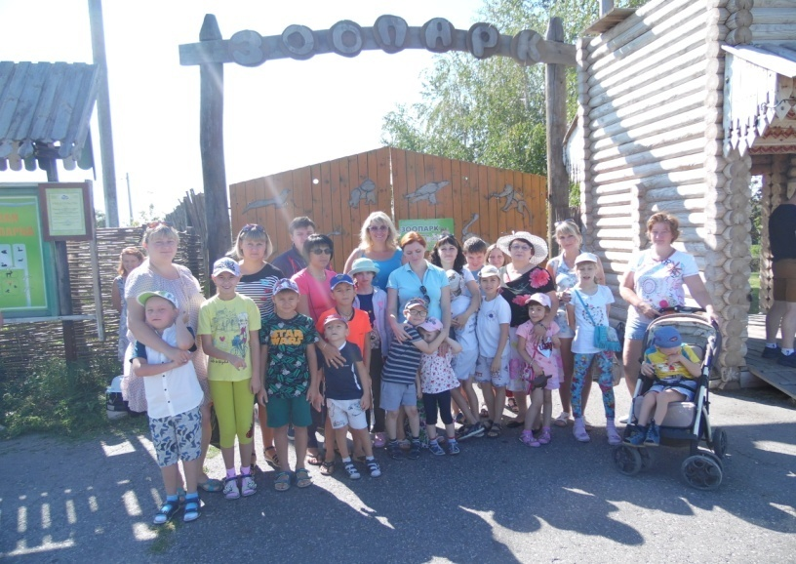
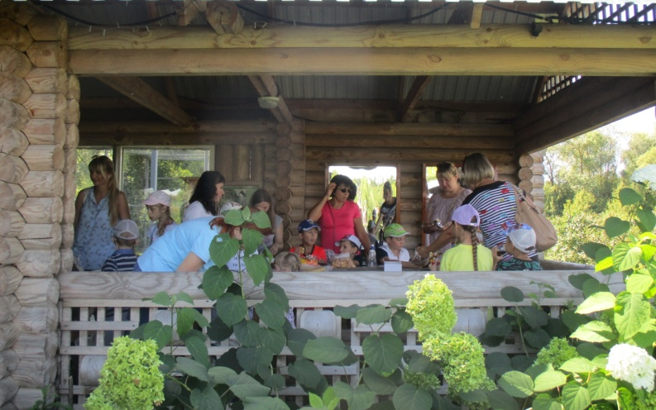
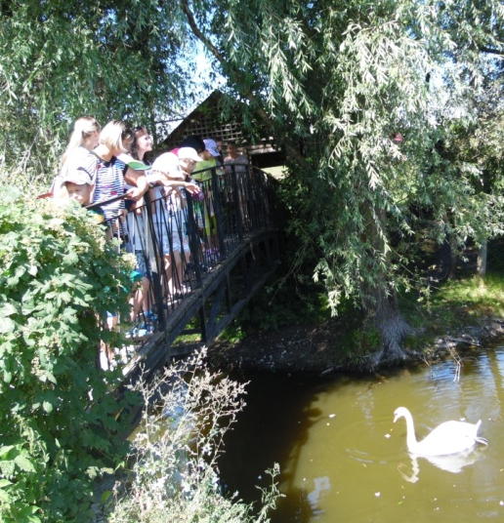
Земля наш дом родной
Мероприятия по расширению сети социальных контактов детей-инвалидов и детей с ограниченными возможностями здоровья.
14 августа 2018 года организована экскурсионная поездка в Старооскольский зоопарк. Посещение зоопарка способствует развитию эмоциональной сферы у детей, что имеет большое значение, как для физического, так и умственного развития, значительно улучшает психическое состояние.
Сегодня Старооскольский зоопарк с полным правом можно назвать музеем природы, ставшим одним из любимых и доступных мест отдыха, где можно понаблюдать за животными, покормить.
В завершение экскурсии на «Поляне сказок» в окружении фигур зверей, вырезанных из дерева местными мастерами, для присутствующих была организована познавательно-развлекательная программа о животном мире Старооскольского района с чаепитием и сладостями.

